Slide 1

Energie
Chemische energie
Stoffen gaan niet verloren
Warmte Energie
Verbrandingen warmte

Slide 2
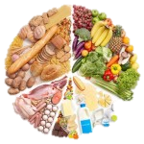
Chemische energie
Voorbeelden van chemische energie:
Eten
Brommer rijden
Auto rijden
Openhaard
Bbq
Kaars
Olielamp
CV-ketel
koken

Slide 3
Chemische energie
Chemische energie:
De energie die vrij komt bij een chemische reactie.
Chemische reactie:
Een reactie waarbij de stof veranderd.

Slide 4
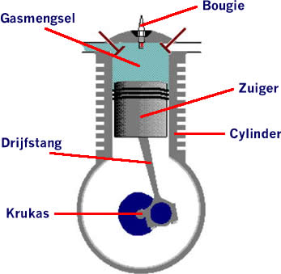

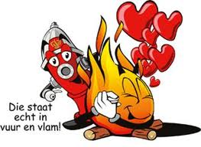
Gevolg
Tijdens een chemische reactie kunnen de volgende energie soorten ontstaan:
Warmte energie
Bewegingsenergie
Geluid
Licht

Slide 5
Warmte energie
Grootheid Eenheid
Warmte energie Q in Joule J

Slide 6
verbrandingswarmte
In een boterham zit een vaste hoeveelheid energie.
Een liter benzine zit een vaste hoeveelheid energie
In een kaars zit een vaste hoeveelheid energie

Slide 7
verbrandingswarmte
We spreken dan over het aantal:
J / boterham.
J / Liter
J / kaars
J / kg

Slide 8
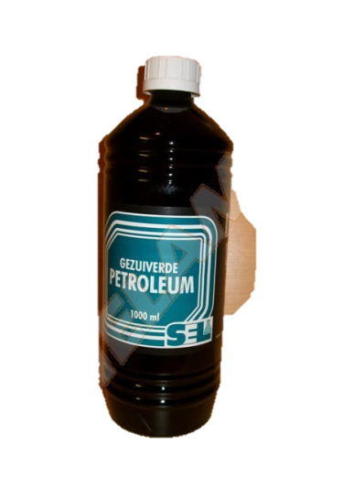
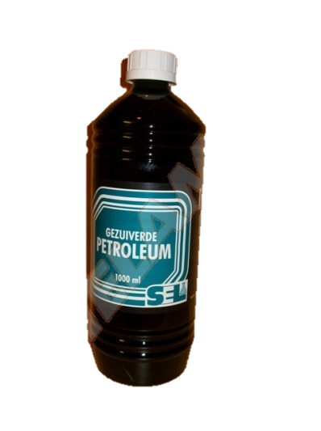
verbrandingswarmte
In een fles petroleum zit 32 MJ
Anders gezegd 32 MJ/fles
2
64
3
96
4
128
Aantal flessen | 1
Q in MJ | 32

Slide 9
verbrandingswarmte
Dit is onhandig omdat je niet weet welke boterham, hoe dik de kaars is enz.
Daarom word altijd gesproken over
J / hoeveelheid (m³ of kg) van een bepaalde stof.

Slide 10
verbrandingswarmte
Verbrandingswarmte (r):
De energie die vrijkomt bij een verbranding van één kilogram of één m³ stof.
Eenheid J/kg of J/m³

Slide 11
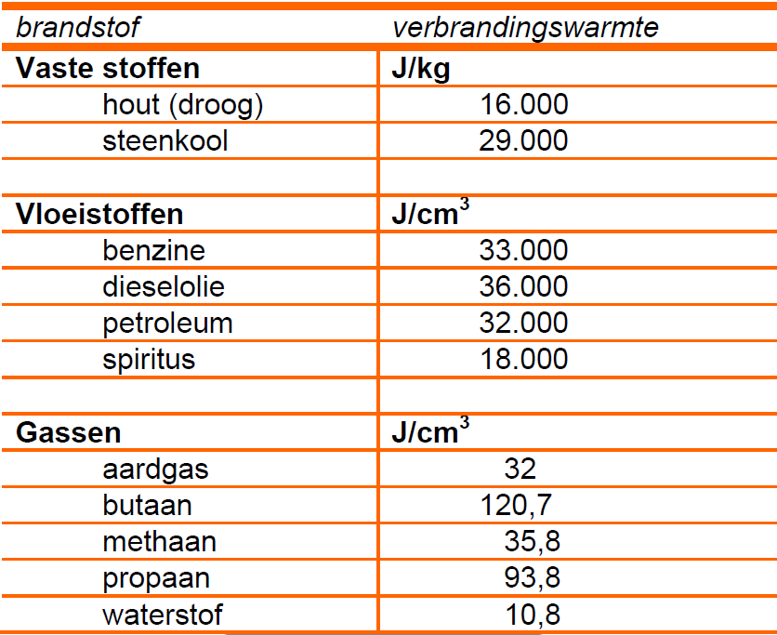
verbrandingswarmte

Slide 12
verbrandingswarmte
J/kg is een verhoudingsgetal
50 J/kg
m in kg | 1 | 2 | 3 | 4 | 5
Q in J | 50 | 100 | 150 | 200 | 300

Slide 13

Warmte energie
Warmte energie Q in Joule J
Verbrandingswarmte $r_{V}$ in J / m³
Volume V in m³
Of
Verbrandingswarmte $r_{m}$ in J / kg
massa m in kg
Bereken je door:
Q = Verbrandings warmte ($r_{V}$) x Volume (V) Q = $r_{V} x$V
Of
Q = Verbrandings warmte ($r_{m}$) x massa (m) Q = $r_{m}$ x m

Slide 14
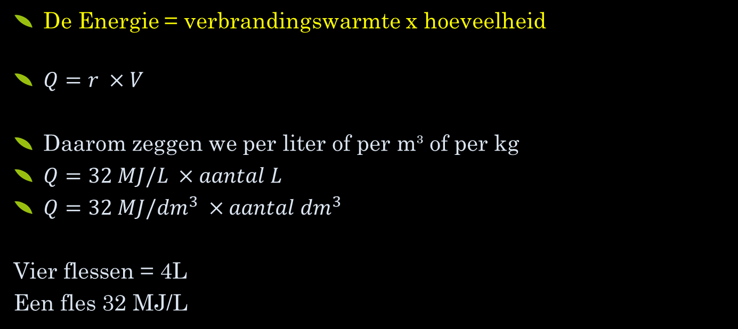
verbrandingswarmte
De Energie = verbrandingswarmte x hoeveelheid
$Q=r ×V$
Daarom zeggen we per liter of per m³ of per kg
$Q=32 MJ/L ×aantal L$
$Q=32 MJ/{dm}^{3} ×aantal{ dm}^{3}$
Vier flessen = 4L
Een fles 32 MJ/L
Q = ?
r = 32 MJ/L
V= 4L
Q = r x V
Q = 32 MJ/L x 4 L
Q = 128 MJ

Slide 15
Warmte energie
Janneke is aan het koken op de camping met butagas.
Ze merkt dat de aardappels veel sneller klaar zijn dan thuis. Hoe kan je dat verklaren?
Er zit meer energie in butagas dan aardgas waardoor het water sneller kookt

Slide 16
Warmte energie
Bereken de hoeveelheid warmte energie bij
a) het verbranden van 3 dm³ aardgas.
b) het verbranden van 3 dm³ butagas

Slide 17

Warmte energie Aardgas
Q = ?
Verbr. Warmte = $32×{10}^{3}J/{{cm}^{3}}$ = $32×{10}^{6}J/{{dm}^{3}}$
V = $3 {dm}^{3}$
Q = Verb warmte x V
Q = $32×{10}^{6}J/{{dm}^{3}}$ $× 3 {dm}^{3}$
Q = $96×{10}^{6} J$

Slide 18

Warmte energie Butagas
Q = ?
rv = $110×{10}^{3}J/{{cm}^{3}}$ = $110×{10}^{6}J/{{dm}^{3}}$
V = $3 {dm}^{3}$
Q = rv x V
Q = $110×{10}^{6}J/{{dm}^{3}}$ $× 3 {dm}^{3}$
Q = $330×{10}^{6} J$

Slide 19

Warmte energie Butagas
$Q_{aardgas}=96×{10}^{6} J$
$Q_{butagas}$ = $330×{10}^{6} J$

